Slide 1
Function calling harness 2
CoT Compliance from 9.91% to 100%
Samchon
Wrtn Technologies
Notes:
안녕하세요? 삼촌입니다.
오늘의 주제 Function Calling Harness 2, CoT Compliance from 9.91% to 100%.
발표 시작합니다.

Slide 2
TL;DR
Function Calling Harness
Chain of Thought Compliance
Beyond Engineering
Streaming & Incremental Validation
Notes:
오늘의 발표는 다음 순서로 진행합니다.

Slide 3
Preface
Previous Presentation
Function Calling Harnes – 6.75% to 100%
https://autobe.dev/blog
https://autobe.dev/blog/function-calling-harness-qwen-meetup-korea/
https://autobe.dev/blog/function-calling-harness-2-cot-compliance/
Notes:
그리고 이번 주제는 타 세미나에서 발표했던 주제의 연장선상입니다.
autobe.dev/blog 에 접속하시면, 지난번 주제의 아티클 및 PPT 자료를 받아보실 수 있습니다.
물론, 오늘 발표에서도 이 이야기를 간략하게 소개드릴 것입니다.

Slide 4
Preface
9.91% = procedural compliance rate (not accuracy)
Free-form CoT → unauditable; schema makes it an artifact
Part 1: result integrity → Part 2: procedure compliance
SOAP / IRAC / ADR → type-level quality floor
Prompt is a request. Schema is enforcement.
Notes:
그리고 오늘 발표의 핵심 표어는 이러합니다.
“프롬프트는 부탁이고 스키마는 강제이다“

Slide 5
Function Calling Harness
Typia: Function Calling Harness
Advantages of Function Calling
Engineering Industry
Notes:
Function calling harness, 지난번 발표 주제에 대하여 간략히 안내드리겠습니다.

Slide 6
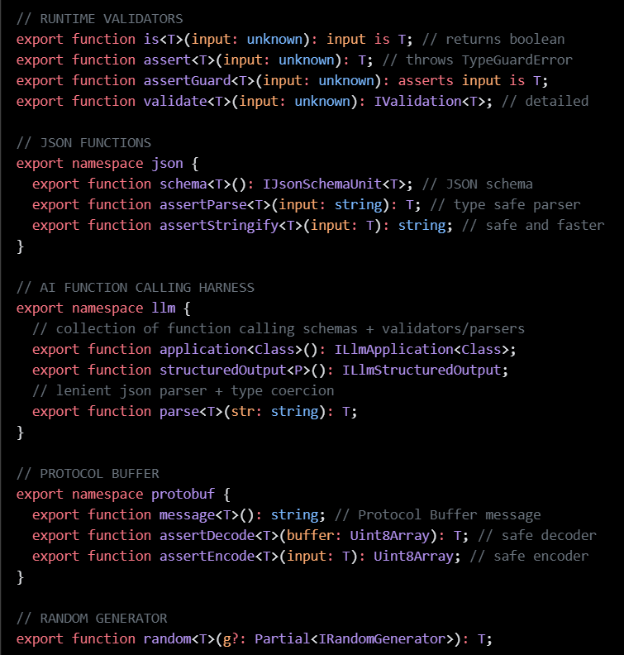
1.1. Typia
TypeScript compiler plugin
analyzes source code at compile time
Runtime type erasure → AOT validation
20,000× faster than class-validator
One line — no separate schema definition
typia.validate<T>(input) — that's it
Notes:
Typia는 컴파일러 플러그인 라이브러리입니다

Slide 7
Typia's Core: TS → JS Transform
Before Compilation: TypeScript
After Compilation: JavaScript
import typia, { tags } from "typia";
interface IMember {
id: string & tags.Format<"uuid">;
email: string & tags.Format<"email">;
age: number &
tags.Type<"uint32"> &
tags.ExclusiveMinimum<19> &
tags.Maximum<100>;
}
const check: boolean = typia.is<IMember>(input);
((input) => {
return (
"object" === typeof input &&
null !== input &&
"string" === typeof input.id &&
/^[0-9a-f]{8}-.../.test(input.id) &&
"string" === typeof input.email &&
/^[a-z0-9._%+-]+@.../.test(input.email) &&
"number" === typeof input.age &&
Number.isInteger(input.age) &&
input.age >= 0 &&
19 < input.age &&
100 >= input.age
);
})
→
A single line — typia.is<IMember>(input) transforms into UUID regex, email regex, integer + range checks
Notes:
TypeScript 소스 코드를 분석, JS 컴파일 때 최적화 코드로 바꿉니다.
여기서 typia.is 함수가, 오른쪽에서는 장문의 JS 코드로 바뀌었습니다.

Slide 8
Type → Schema: Automatic Generation
TypeScript Type (input)
Generated JSON Schema (output)
import typia, { tags } from "typia";
interface IMember {
/**
* Member's age.
*
* Only adults aged 19 or older
* can register.
*/
age: number
& tags.Type<"uint32">
& tags.ExclusiveMinimum<18>;
email: string & tags.Format<"email">;
name: string
& tags.MinLength<1>
& tags.MaxLength<100>;
}
const schema = typia.llm.parameters<IMember>();
{
"type": "object",
"properties": {
"age": {
"type": "integer",
"description": "Member's age.\n...
"exclusiveMinimum": 18
},
"email": {
"type": "string", "format": "email"
},
"name": {
"type": "string",
"minLength": 1, "maxLength": 100
}
},
"required": ["age","email","name"]
}
→
JSDoc comments → description fields | Type constraints → validation rules
One type = LLM guidance + validation rules
Notes:
TypeScript 타입을 분석, JS 컴파일 때 JSON schema 코드로 바꾸었습니다.

Slide 9
1.1. typia.llm.application<Class>()
Scales schema generation to entire classes — every method becomes a function calling schema
Each ILlmFunction automatically provides:
parameters — JSON Schema for the LLM to fill
parse() — lenient JSON parsing + type coercion
coerce() — schema-based type conversion
validate() — precise error detection with exact paths
Define one class → get the full function calling pipeline
Compile
TS Class → Schema
parse()
Lenient parsing
coerce()
Type conversion
Correction Loop
validate()
Error feedback
execute()
Function call
Feedback Loop
Result
Notes:
그리고 typia.llm.application이라는 함수가 있는데, TypeScript 클래스가 가진 모든 메서드에 대하여 function calling 스키마 및 최적화 함수들을 만들어줍니다.

Slide 10
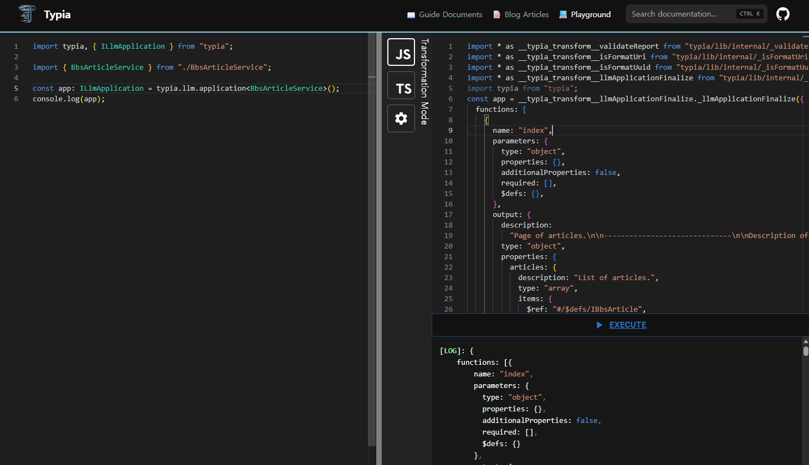
Notes:
Applicatioon 함수의 컴파일 결과는 이러합니다.

Slide 11
Lenient JSON Parsing + Type Coercion
Markdown wrapper, prefix text, wrong types, incomplete keywords, unclosed brackets
const llmOutput = `
I'd be happy to help! you ← 1. prefix text
```json ← 1. markdown block
{
"order": {
"payment": "{\"type\":\"card\“, cardNumber: “\1234" ← 2. double-stringify, but broken
"product": {
name: "Laptop", ← 3. unquoted key
price: “1299.99”, ← 3. not number
quantity: 2, ← 3. trailing comma
},
"customer": {
vip: tru ← 4. incomplete keyword
← 4. unclosed brackets
← 4. unclosed markdown block
`;
const result = func.parse(llmOutput); // ✓ all 7 fixed
One call to func.parse() — all 7 problems fixed, zero model changes
Notes:
그리고 이 함수가 제공하는 기능 중 하나에, lenient json parsing과 type coercion이라는게 있습니다,
보다시피 AI는 참 엉터리같은 JSON을 자주 만들어주는데, 일단 function callin으로 만들어준게 벌써 JSON이 아닙니다.
쓸데없는 인사말을 시작으로 마크다운 내 JSON 코드 블록을 넣었습니다. 그런데 그 코드블럭조차 제대로 닫지 않았죠.
게다가 order.payment는 이중 JSON sstringify가 되어있습니다. 그리고 그 이중 JSON strin조차도 제대로 닫지 않았죠.
product.name을 보면, 속성 키를 따옴표로 감싸지도 않았고, 그 밑에 price는 잘못된 타입을 썼습니다. 이후에 quantity의 끝자락에 불필요한 쉼표가 붙었죠
이후에 JSON을 완성하지도 않은채로 메시지는 끝이 납니다.
이 모든걸 타입 정보에 근거해 자동으로 정상 파싱하고 타입 교정해주는 것. 그것이 typia가 해주는 일입니다.

Slide 12
Validation Feedback
The LLM sees exactly where it went wrong — on its own JSON
{
"order": {
"payment": {
"type": "card",
"cardNumber": 12345678 // ❌ [{"path":"$input.order.payment.cardNumber","expected":"string"}]
},
"product": {
"name": "Laptop",
"price": -100, // ❌ [{"path":"$input.order.product.price","expected":"number & Minimum<0>"}]
"quantity": 2.5 // ❌ [{"path":"$input.order.product.quantity","expected":"number & Type<\"uint32\">"}]
},
"customer": {
"name": "John Doe",
"email": "invalid-email", // ❌ [{"path":"$input.order.customer.email","expected":"string & Format<\"email\">"}]
"vip": "yes" // ❌ [{"path":"$input.order.customer.vip","expected":"boolean"}]
}
}
}
5 errors, 5 exact paths — fix only what’s broken, keep everything else
Notes:
그리고 이렇게 복원해낸 JSON 값조차도, 세세별별 타입과 다른 값들이 숨어있을 수 있습니다.
이들을 모두 검출해내어 위와 같이 annotation으로써 잘못된 지점을 특정하여 AI에게 피드백주는 것.
이것 또한 typia가 해 주는 일입니다.

Slide 13
1.3. Engineering – IJsonSchema: The Forms Are Not Simple
IJsonSchema: 10 variants, infinitely recursive nesting
export type IJsonSchema =
| IJsonSchema.IConstant
| IJsonSchema.IBoolean
| IJsonSchema.IInteger
| IJsonSchema.INumber
| IJsonSchema.IString
| IJsonSchema.IArray // items: IJsonSchema ← recursive
| IJsonSchema.IObject // properties: Record<string, IJsonSchema> ← recursive
| IJsonSchema.IReference
| IJsonSchema.IOneOf // oneOf: IJsonSchema[] ← recursive
| IJsonSchema.INull;
First-try success rate: 6.75% — 10 variants × recursive nesting = combinatorial explosion
Notes:
Typia의 저러한 조치 이후, 극도로 복잡한 타입들이 모두 성공하기 시작합니다.
JSON schema 타입은 그것을 AI가 제대로 구성해낼 확률이 본래 6.75%에 불과했습니다.
그러나 이제는 개인 노트북에서 돌리는 매우 작은 모델에서도 100% 성공하게 되었습니다.

Slide 14
1.3. Engineering – IExpression: 30+ Variants, Recursive
Test expression type — programming-language-level complexity in a single function call
export type IExpression =
| IBooleanLiteral | INumericLiteral | IStringLiteral // literals
| IArrayLiteralExpression | IObjectLiteralExpression // compound literals
| INullLiteral | IUndefinedKeyword // null/undefined
| IIdentifier | IPropertyAccessExpression // accessors
| IElementAccessExpression | ITypeOfExpression // access/operations
| IPrefixUnaryExpression | IPostfixUnaryExpression // unary operations
| IBinaryExpression // binary operations
| IArrowFunction | ICallExpression | INewExpression // functions
| IArrayFilterExpression | IArrayForEachExpression // array operations
| IArrayMapExpression | IArrayRepeatExpression // array operations
| IPickRandom | ISampleRandom | IBooleanRandom // random generation
| IIntegerRandom | INumberRandom | IStringRandom // random generation
| IPatternRandom | IFormatRandom | IKeywordRandom // random generation
| IEqualPredicate | INotEqualPredicate // assertions
| IConditionalPredicate | IErrorPredicate; // assertions
30+ variants with recursive nesting programming-language complexity in one function call
Notes:
그보다 더 복잡하고 무제한의 재귀적 유니언 타입이 펼쳐지는 컴파일러의 AST 구조 역시, 모두 성공합니다.

Slide 15

1.1. Typia – Industrial Consensus
NESTFUL (EMNLP 2025)
GPT-4o: 28% on nested tool call sequences
https://arxiv.org/abs/2409.03797
JSONSchemaBench (ICLR 2025)
3–41% coverage on 10,000 real-world schemas (hardest tier)
https://arxiv.org/abs/2501.10868
BoundaryML (Blog)
Structured outputs degrade model reasoning
https://boundaryml.com/blog/structured-outputs-create-false-confidence
Notes:
그런데 업계의 컨센서스는, 이러한 복잡한 타입들에 대해서, AI가 function calling으로 만들 수 없다였습니다.

Slide 16

1.1. Typia – Industrial Consensus
Typia proved them wrong — recursive union types
IJsonSchema (10-variant recursive) → 100%
IExpression (30+ variants) → 100%
All local models — no model distribution gap
What made it possible: Typia
Schema from TS types at compiler level
Lenient parse + coerce + precise feedback
6.75% → 100% in any engineering domain
Notes:
하지만 typia가 컴파일러 수준에서 분석하고 교정함으로써, 업계의 컨센서스를 뒤집었습니다.
저는 이것을 typia의 function calling harness라고 부릅니다.

Slide 17

1.2. Adv. – Pink Elephant
"Don't think of a pink elephant"
"Don't do X" → X becomes the focus
Paradoxically increases generation probability
Schemas eliminate this
No "any" in schema → LLM cannot generate it
Types limited to defined variants → no "varchar"
Not prohibition — absence
Prompt: prohibits what you don't want
Schema: allows only what you do want
Notes:
그러면 굳이 왜 저리 복잡한 타입들까지 만들어가며 function calling을 하냐? 첫번째 이유는 핑크 코끼리 문제 때문입니다.
“핑크 코끼리를 생각하지 마” -> 그 순간 AI는 핑크 코끼리라는 단어에 attension이 높아져 도리어 그것만 생각하게 됩니다. 금지 프롬프트가 오히려 금지행위를 유발하는 이유입니다.
그러나 스키마는 부존으로써 통제하기에, 이런 일이 일절 생기지 않습니다.

Slide 18
1.2. Advantage – Pink Elephant Problem
Prompt:
"Don't use the any type"
Schema:
IJsonSchema = 10 variants
No "any" in the union
→ Can't generate it
export type IJsonSchema =
| IJsonSchema.IConstant
| IJsonSchema.IBoolean
| IJsonSchema.IInteger
| IJsonSchema.INumber
| IJsonSchema.IString
| IJsonSchema.IArray
| IJsonSchema.IObject
| IJsonSchema.IReference
| IJsonSchema.IOneOf
| IJsonSchema.INull;
// 10 variants. No "any".
// Can't generate what doesn't exist.
Notes:
예를 들어서 프롬프트로 any 타입을 쓰지마라고 지시하면 AI는 실제로 any 타입을 써대기 시작합니다.
그러나 스키마에서는 애초에 any 타입 명세가 없으면 그만이니, 실제로 AI가 any 타입을 출력하는 일이 없습니다.

Slide 19
1.2. Advantage – Pink Elephant Problem
Prompt:
"Don't make inline object type
(describing what inline object type is)
{something:{nothing:{x: number}}}
Schema:
Exclude<IJsonSchema, IObject>
Inline object excluded by type
→ Can't generate it
export namespace IJsonSchema {
export interface IObject {
type: "object";
properties?: Record<
string,
Exclude<IJsonSchema, IJsonSchema.IObject>
>;
additionalProperties?:
| boolean
| Exclude<IJsonSchema, IJsonSchema.IObject>;
required?: string[];
description?: string | undefined;
}
}
Notes:
비슷한 이유로 프롬프트로 인라인 오브젝트 타입을 만들지마라고 하면, 그때부터 인라인 타입의 지옥이 시작됩니다.
하지만 스키마에서는 Exclude 타입을 사용하면, 스펙의 부존에 의해 인라인 오브젝트 타입이 생겨나지 않습니다.

Slide 20

1.2. Advantage – Model Neutrality
Prompt Fragility — OpenAI
GPT-4 → GPT-4o: same prompts fail
github.com/chapman4444/gpt4o-regression-report
GPT-4 → GPT-5: full prompt rewrite required
OpenAI ships Prompt Optimizer tool
GPT-4o retired 2026.03.31 — API shut down
Notes:
또한 스키마는 모델 중립적입니다.
시스템 프롬프트의 경우, GPT 4에서 5로 넘어갈 때, 그 기법이 완전히 뒤바뀐적이 있습니다. 이전 세대의 프롬프트가 무력화되고, OpenAI의 프롬프트 가이드 철학도 완전히 뒤집혔죠.

Slide 21

1.2. Advantage – Model Neutrality
Prompt Fragility — Anthropic
Claude 3.x → 4.x: breaking changes every version
Prefill removed, tool versions changed, style shifted
Every vendor, every version → prompts rewritten
Model-specific tricks = vendor lock-in + tech debt
JSON Schema = industry standard → zero rewrite
Notes:
Claude 또한 마찬가지입니다. 이렇게 벤더가 달라지고 세부 모델이 달라지고하면, 기본적으로 프롬프트를 개정해야합니다.
하지만 타입으로 정의하면, JSON schema 자체가 산업 표준이기에, 모델의 다름에 영향을 받지 않습니다.

Slide 22

1.2. Advantage – Model Neutrality
Prompt: model-dependent
GPT-tuned ≠ Claude ≠ Qwen
Function Calling: model-neutral
JSON Schema is universal
Strong: 1–2 retries / Weak: 3–4 → both 100%
Qwen, GLM, DeepSeek, OpenAI → same pipeline
"Can this model do it?" → "Which is cheapest?"
Cost = retries × tokens × price/token
Notes:
Function calling 기준, 모델의 다름은 그저 validation feedback에 의한 재시도 횟수의 차이일 뿐입니다.
프론티어 모델들은 한두번만에 성공하고, 값싼 로컬 모델들은 3~4번에 성공한다, 딱 그 정도 차이입니다.
여기서 재시도 회수와 회당 비용을 곱해, 누가 누가 더 경제적인지 따지면 될 뿐입니다.

Slide 23

1.2. Advantage – Verifiability
LLM output → software engineering problem
Structured output → deterministic verification
Pass/fail — not probabilistic
Precise feedback — exact field + expected vs actual
Correction converges — fix only that field
Type schema + validator + feedback = harness
6.75% → 100%
Notes:
또한 function calling은 검증 가능합니다.
AI가 생성한 JSON 값에 대하여, 로직 validator를 만들어 피드백을 주면, 분야 불문 100% 성공하는 에이전트를 만들 수 있습니다.

Slide 24

1.2. Advantage – Verifiability
Type Schema
+ Deterministic Validator
+ Structured Feedback
Prompt: probabilistic reliability attempt
Harness: deterministic airtight enforcement
Precision domains: 6.75% → 100%
Notes:
타입과 결정론적인 검증기.
그 무엇보다 강력한 컨텍스트이자 하네스입니다.

Slide 25
1.3. Engineering – IJsonSchema: The Forms Are Not Simple
IJsonSchema: 10 variants, infinitely recursive nesting
export type IJsonSchema =
| IJsonSchema.IConstant
| IJsonSchema.IBoolean
| IJsonSchema.IInteger
| IJsonSchema.INumber
| IJsonSchema.IString
| IJsonSchema.IArray // items: IJsonSchema ← recursive
| IJsonSchema.IObject // properties: Record<string, IJsonSchema> ← recursive
| IJsonSchema.IReference
| IJsonSchema.IOneOf // oneOf: IJsonSchema[] ← recursive
| IJsonSchema.INull;
First-try success rate: 6.75% — 10 variants × recursive nesting = combinatorial explosion

Slide 26
1.3. Engineering – IExpression: 30+ Variants, Recursive
Test expression type — programming-language-level complexity in a single function call
export type IExpression =
| IBooleanLiteral | INumericLiteral | IStringLiteral // literals
| IArrayLiteralExpression | IObjectLiteralExpression // compound literals
| INullLiteral | IUndefinedKeyword // null/undefined
| IIdentifier | IPropertyAccessExpression // accessors
| IElementAccessExpression | ITypeOfExpression // access/operations
| IPrefixUnaryExpression | IPostfixUnaryExpression // unary operations
| IBinaryExpression // binary operations
| IArrowFunction | ICallExpression | INewExpression // functions
| IArrayFilterExpression | IArrayForEachExpression // array operations
| IArrayMapExpression | IArrayRepeatExpression // array operations
| IPickRandom | ISampleRandom | IBooleanRandom // random generation
| IIntegerRandom | INumberRandom | IStringRandom // random generation
| IPatternRandom | IFormatRandom | IKeywordRandom // random generation
| IEqualPredicate | INotEqualPredicate // assertions
| IConditionalPredicate | IErrorPredicate; // assertions
30+ variants with recursive nesting programming-language complexity in one function call

Slide 27
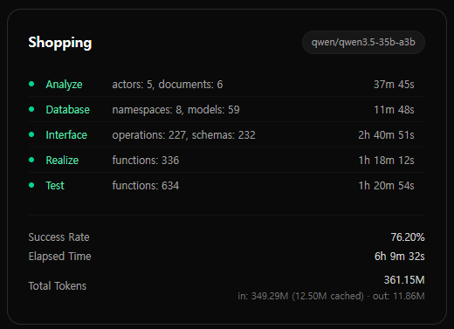
1.3. Engineering – AutoBe Proves It
The Schema Was Hard
IJsonSchema — 10-variant recursive union
IExpression — 30+ variants, recursive
First-try success rate: 6.75%
The Harness Made It 100%
Type schema → constrain the output
Compiler → verify + diagnose
Feedback loop → self-heal until convergence
Notes:
그리고 AutoBe는 이 function calling harness를 증명하는 가장 강력한 사례입니다.
AI가 텍스트로 코드를 짜고 설계하는게 아니라, function calling으로 AST 값을 만들게 합니다.
그 결과, 여러분의 노트북에서 돌아가는 a3b 작은 모델로도, 엔터프라이즈급 백엔드를 자동으로 만들 수 있습니다.

Slide 28
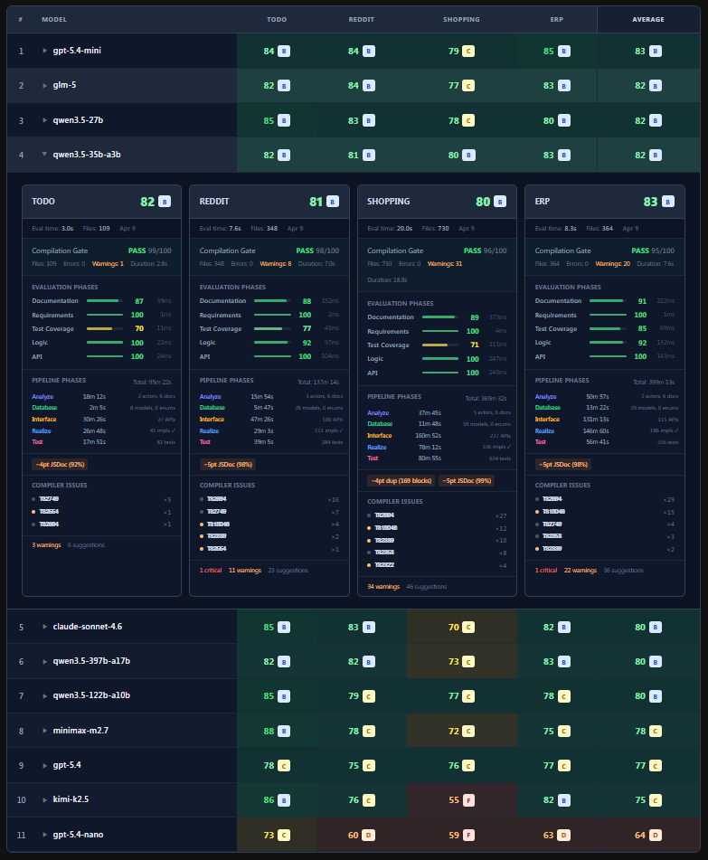
1.3. Engineering – AutoBe
No performance gap between models
All 5 Qwen models: similar DB schemas
Similar APIs, similar logic implementations
Score distribution uniform across model sizes
This is the harness, not the model
JSON Schema = industrial standard
Any function-calling model → 100%
Vendor lock-in disappears — swap models freely
Notes:
또한 모델이 달라져도, 그 품질이 크게 변하지 않습니다.
비싼 모델을 쓰던 싼 모델을 쓰던, 생성되는 백엔드 어플리케이션의 설계와 품질은 대동소이합니다.
1M 토큰당 30달러하는 GPT 5.5 Pro를 쓰나, 0.05달러하는 qwen3.5-35b-a3b를 쓰나, 비용은 600배 차이지만 그 결과는 같습니다.
이것이 바로 function calling harnes의 힘입니다.

Slide 29

1.3. Engineering – Universal
Any domain with mechanically verifiable output
Applicable Domains
Software: type check → compile → test
Semiconductor: DRC → LVS → SPICE
Chemical: mass balance → energy → ASPEN
Control: transfer function → stability → time-domain
Notes:
그리고 이 논리는 다른 공학 설계 분야에 모두 통용 가능합니다.

Slide 30
Semiconductors — Chip Layout Hierarchy
DRC (fast) → LVS (med) → SPICE simulation (deep) — all deterministic
type IBlock =
| ILogicBlock // children: IBlock[] ← recursive
| IMemoryBlock // children: IBlock[] ← SRAM, DRAM, ROM, Flash, MRAM
| IAnalogBlock // children: IBlock[] ← PLL, ADC, DAC, SerDes, LDO
| IIOBlock | IClockTree | IInterconnect | IPowerGrid | ICPU | IGPU
| INPU | IDSP | ISecurityBlock | IDebugBlock | IPhyBlock;
type IStandardCell = // hundreds per PDK
| IAND | IOR | INAND | INOR | IXOR | IXNOR | INOT | IBUF | IMUX | IDEMUX
| IAOI | IOAI | IHA | IFA | IDFF | IJKFF | ILatch | IScanFF | IRetentionFF
| IICG | IClkBuf | IClkInv | ITieCell | ITapCell | IFiller | IDecap | IEndcap
| ILevelShifter | IIsolationCell | IPowerGate | IAntennaCell | ISpareCell | IECOCell | ...
// IBlock contains IBlock[] — recursive like IJsonSchema
// each ILogicBlock.cells: IStandardCell[] — union within union
// DRC → LVS → SPICE — all deterministic, all validatable
Physical rules of chip design are not negotiable
Notes:
반도체 설계도 그 구조는 무한한 재귀와 유니언 타입의 향연입니다.

Slide 31
Chemical Process — Unit Operations
Mass balance (fast) → Energy balance (med) → ASPEN simulation (deep)
type IUnitOperation =
| IReactor // sub_units: IUnitOperation[] ← recursive flowsheet
| IDistColumn // sub_units: IUnitOperation[] ← condenser + reboiler inside
| IAbsorber | IStripper | IExtractor | ICrystallizer | IDryer | IEvaporator
| IHeatExchanger | ICondenser | IReboiler | IHeater | ICooler | IFurnace
| IMixer | ISplitter | IPump | ICompressor | IExpander | ITurbine | IValve
| ISeparator | IFilter | ICyclone | ICentrifuge | IMembrane | IAdsorber
| IPipe | IOrifice | ITank | IFlare | IEjector | ISpreadsheet | ...
type IReactor = // union within union
| ICSTR | IPFR | IBatchReactor | IGibbsReactor | IEquilibrium | IConversion;
type IThermodynamicModel = // governs phase equilibria
| IPengRobinson | ISRK | INRTL | IUNIQUAC | IWilson | ICPA | ISAFT | IELECNRTL | ...
// IDistColumn contains IUnitOperation[] — recursive like IJsonSchema
// each IReactor is itself a union — union within union
ASPEN and HYSYS: deterministic validation for 40+ years
Notes:
이것은 화학 공정에서도 동일하고

Slide 32
Construction (BIM) — IFC Element Hierarchy
IFC 4.3: 1,300+ entity types — collision detection, code compliance
type IfcElement =
| IfcWall // components: IfcElement[] ← recursive assembly
| IfcSlab | IfcBeam | IfcColumn | IfcRoof | IfcStair | IfcRamp | IfcFooting
| IfcDoor | IfcWindow | IfcCurtainWall | IfcRailing | IfcCovering | IfcPlate
| IfcPile | IfcMember | IfcChimney | IfcShadingDevice | IfcBuildingProxy | ...
type IfcDistributionElement = // union within union (MEP)
| IfcPipeSegment | IfcPipeFitting | IfcDuctSegment | IfcDuctFitting
| IfcCableSegment | IfcCableCarrier | IfcJunctionBox | IfcOutlet | IfcSwitch
| IfcPump | IfcFan | IfcBoiler | IfcChiller | IfcCoil | IfcCondenser | IfcCoolingTower
| IfcValve | IfcSensor | IfcActuator | IfcAlarm | IfcController | IfcFlowMeter | ...
type IfcSpatialElement = // spatial hierarchy ← recursive
| IfcSite | IfcBuilding | IfcBuildingStorey | IfcSpace | IfcFacility | IfcBridge;
// IfcWall contains IfcElement[] — recursive like IJsonSchema
// IfcDistributionElement is itself a union — union within union
BIM tools like Revit: collision detection for decades
Notes:
건설 분야에서도 진배없으며

Slide 33
Control Systems — Controller Hierarchy
Transfer function (fast) → Stability analysis (med) → Time-domain sim (deep)
type IController =
| IPID // inner: IController ← cascade recursion
| IMPC // constraints: IConstraint[] ← another union
| ILQR | ILQG | IHinf | IFeedforward | ICascade | IAdaptive
| IFuzzy | ISlidingMode | IBackstepping | IRobust | IGainScheduled;
type IConstraint = // union within union
| IRangeConstraint | IRateConstraint | IStabilityConstraint | ISafetyConstraint
| IBandwidthConstraint | IRobustnessConstraint | IEnergyConstraint;
type IPlantModel = // subsystems: IPlantModel[] ← recursive
| ILinearPlant | INonlinearPlant | IDelayPlant | IHybridPlant | ISwitchedPlant
| IStateSpace | ITransferFunction | IZeroPoleGain | IFreqResponse;
type IEstimator = IKalmanFilter | IEKF | IUKF | IParticleFilter | ILuenberger;
// ICascade.inner: IController — recursive like IJsonSchema
// IMPC.constraints: IConstraint[] — union within union
60+ years of Bode, Nyquist, and pole-placement analysis tools
Notes:
제어공학 분야에서도 그러합니다.

Slide 34
Chain of Thought Compliance
9.91% meaning
Case Study: IAutoBeInterfaceEndpointReviewApplication
Prompt Asks, Schema Enforces
Notes:
그럼 지금부터 Chain of Thought, AI의 사고와 절차 및 규율을 통제하는 것을 보여드리겠습니다.

Slide 35

2.1. 9.91% – Procedural Compliance Rate
The instruction was one line
"Review every API endpoint
Classify as keep / update / create / delete"
GPT-5.4 first-try compliance: 9.91%
Not "wrong answer" — the model skipped endpoints
In free text, omissions are invisible
In function calling, missing = invalid
The difficulty: procedural coverage, not type complexity
50 endpoints in → exactly 50 revisions out — stop at 49: invalid
Notes:
먼저 GPT 5.4에게 약 50개의 API endpoint들을 던져주며, 이들을 전수리뷰하고 필요시 개정하라고 시켜봅니다.
그럼 GPT 5.4는 그 지시에 따라 제대로 된 리뷰를 행할 확률? 예, 고작 9.91%입니다.

Slide 36

2.1. 9.91% – Why Free-Form CoT Fails
CoT is not faithful — research backing
Turpin (NeurIPS 2023) — few-shot bias −36pp; CoT hides it
Lanham (Anthropic 2023) — stronger models, less faithful CoT
Chen (Anthropic 2025) — Claude 3.7 admits hints 25% of the time
Free-form CoT hides → typed schema exposes
Missing field → reject. Skipped step → invalid. Duplicate → reject.
Notes:
이것은 여러 연구에서도 동일하게 나오는 결과입니다.
오히려 비싸고 큰 모델일수록, 프롬프트로 지정한 CoT 절차를 위배할 확률이 높아집니다.
비싸고 큰 모델일수록, 결론을 먼저내고 과정을 이후에 조작해내는, 사후합리화의 함정에 잘 빠집니다.

Slide 37
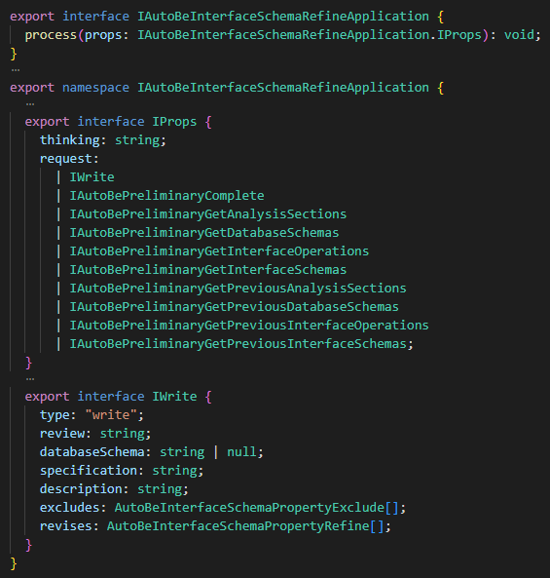
2.2. Case Study
DTO property revision requirements
Reference target DB table / column explicitly
Evidence-backed reasoning per change
No property may be skipped
Schema-enforced violations
Skip target property → invalid
Skip DB column → invalid
Notes:
그래서 AutoBe는 CoT가 필요할 때, 이 또한 스키마로 강제했습니다.
DTO를 설계하고 개정할 때
DTO의 출처가 되는 테이블과 스펙을 사전 명시하게하고
설계하는 모든 속성들에 대하여 근거 DB 컬럼 내지 로직을 설명하게 했으며
DTO에 반영하지 않는 DB 필드들도 모두 해명케 하였습니다.

Slide 38
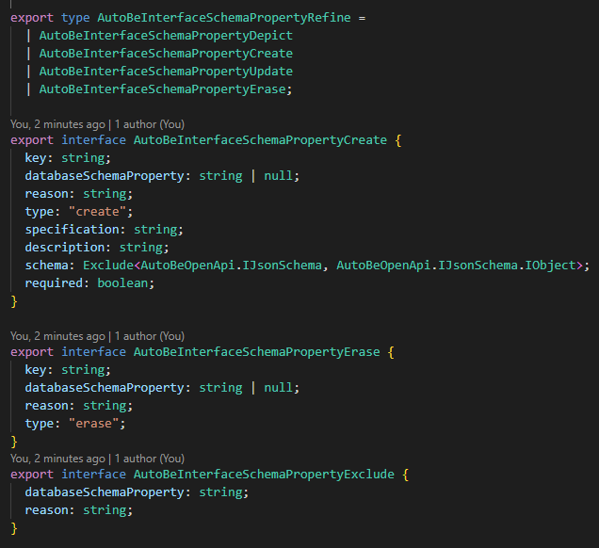
2.2. Case Study
Type-spec only (no audit enforcement)
Contradictory properties slip through
DB spec mismatches undetected
Description diverges from spec
Prompt → same failures repeat
Schema CoT → all three disappear
Every field required.
Every reference verified.
Every step walked.
Notes:
그리하여 신규 속성을 만들 때는 근거 DB 컬럼과 사유 및 스펙을 명시한 뒤에야 AST 타입을 채웠습니다.

Slide 39
2.2. Case Study
IAutoBeInterfaceSchemaRefineApplication
create / update / delete each require a reason
DB-grounded justification per property
100 properties = 100 decisions + 100 justifications
qwen3-coder-next first-try: 6.75%
The schema doesn't lie
Prompt → skippable. Schema → not.
Notes:
단 하나라도 누락하고 절차를 지키지 않으면 validation feedback에 걸리니
qwen3-coder-next 기준 6.75%의 초도 성공률은 한두번의 피드백만으로 모든 절차를 준수하며 100% 성공률을 찍습니다.

Slide 40

2.3. Prompt Asks, Schema Enforces
Prompt Asks
LLM may skip CoT steps
Stronger models less faithful to prompt
Post-hoc rationalization; un-auditable text output
Model decides compliance
Schema Enforces
Missing step → invalid
Duplicate entry → reject; empty reason → revise
Skipped section → retry
Harness decides compliance
Notes:
그리하여 저는 CoT에 관하여 이렇게 표현합니다.
프롬프트는 부탁이요, 스키마는 강제이다.

Slide 41
2.3. Prompt Asks, Schema Enforces
Case 1: Investment — decision before due diligence
Decision first: "We are investing in Company X"
DD report written afterward
risks minimized
upside selectively highlighted
IC memo looks rigorous — but compliance is theater
Notes:
실제 사례입니다.
투자의사결정을 하는데 프롬프트로 CoT 규칙을 적으면, AI는 결론을 먼저내고 절차를 나중에 메꾸며 사후적 합리화를 합니다.
그리하여 인수하고자하는 기업을 논함에 있어, 먼저 인수하기로 결정한 뒤, 해당 기업의 가치는 높이고 사업은 긍정 평가하며 리스크를 낮추는 조작을 하게 됩니다.

Slide 42
2.3. Prompt Asks, Schema Enforces
Case 2: Medical — prescription before diagnosis
Physician decides treatment first, then fills in diagnostic rationale
Symptoms that contraindicate the drug get omitted or reframed
Patient record reads as correct process — actual reasoning is invisible
Outcome
wrong drug administered
patient harmed/died
Notes:
위료로 가면 더 심각한데, 환자에 대한 진단과 처방을 먼저 내립니다. 그리고나서 의학진단절차 SOAP을 나중에 꾸며냅니다.
그리하여 출혈이 나는 사람에게 출혈이 악화되는 약을 처방하는데, 만약 환자가 그 처방을 받을시 죽음에 이르게 됩니다. IBM 왓슨의 실제 사례입니다.
프롬프트로 지시하면 대체로 잘한다는 말은 결국, 가끔 실수한다는 말입니다. 그리고 그 가끔의 실수가 죽음을 유발하죠.

Slide 43
Beyond engineering
End of Deterministic Validator
Ensure Process, not Result
Abstract Domain needs it
The Cost of Discipline
Notes:
그럼 다시, CoT, 절차를 통제해서 어디다 써먹냐를 논해봅시다.

Slide 44

3.1. End of Deterministic Validator
STRONG — compiler decides
Deterministic validator exists (compile-time or runtime)
Examples: Backend code, Circuit design, Chemical formula
WEAK — external arbiter decides
Correctness defined by market, court, or peer review
Examples: Investment memo, Legal opinion
NONE — no rubric exists (out of scope)
Examples: Poetry, Aesthetics
Notes:
먼저 function calling harness 단원에서는 컴파일러나 반도체 설계 등, 결정론적 검증기가 존재할 수 있는 분야를 논했습니다.
그러나 경영의사결정, 판사의 판결, 재무투자결정, 의학분석 등, 결정론적 검증기가 없는 분야가 없으되, 대신 표준화된 업무절차가 존재하는 분야가 있습니다.

Slide 45

3.2. Ensure Process, not Result
Can't guarantee the answer — can guarantee the procedure
Missing key issues → invalid
Conflating claims with evidence → invalid
Omitting counter-arguments → invalid
Untraceable sources → invalid
Process reward (OpenAI: Let's Verify Step by Step)
Step-level supervision beats outcome-level
Best answer: hard. Bad process: refuse it.
Notes:
그래서 이러한 분야에서는, 비록 정답은 검증할 수 없으되, CoT와 스키마로 과정을 검증할 수 있습니다.
금융투자결정 기준, 가설 속성을 채우지 않으면 validation feedback으로 돌려보내고, 근거 수집이나 반론 및 리스크 분석 등의 속성들을 충실히 채우지 않았으면 또한 돌려보냅니다

Slide 46

3.3. Abstract Domain needs it
Every professional field has a mature audit format
Medicine: SOAP (Subjective · Objective · Assessment · Plan)
Law: IRAC (Issue · Rule · Application · Conclusion)
Finance: thesis · counter-thesis · valuation · kill condition
Engineering: ADR · blameless postmortem
Decades of absorbed failure cases
Schema imposes those conventions at the type level
Notes:
그리하여 의학, 법률, 금융, 기타 결정론적 검증기가 없는 모든 공학 분야.
이들에게 모두 절차를 강제함으로써 그 품질을 올릴 수 있고, 그리하여 최소 품질의 하한선을 보장해줍니다.

Slide 47
IInvestmentMemo – Schema-Enforced Procedure
Finance: thesis · counter-thesis · valuation driver · kill condition — all required, no escape
export interface IInvestmentMemo {
recommendation: "BUY" | "HOLD" | "SELL";
thesis: { consensusView: string; differentiatedView: string };
counterThesis: { bearCase: string; ourResponse: string };
scenarios: { bull: IScenario; base: IScenario; bear: IScenario }; // all 3 required
valuationDrivers: IValuationDriver[] & tags.MinItems<1>; // empty array sealed
killConditions: IKillCondition[] & tags.MinItems<1>; // "trust management" blocked
evidenceSources: IEvidenceSource[] & tags.MinItems<1>; // "industry sources" blocked
}
// no free-form "trust management"
export type IKillCondition =
| { type: "price_drawdown"; percentBelowEntry: number }
| { type: "metric_breach"; metric: string; below: number }
| { type: "milestone_miss"; expectedBy: string; what: string };
Schema doesn't ask for thought — it demands accountable thought
Notes:
그리고 이러한 표준업무절차 또한 까보면 무수한 재귀와 유니언 타입의 향연입니다.
투자의사결정이 그러하고

Slide 48
ILegalOpinion – IRAC Schema Enforcement
Law: Issue · Rule (with citations) · Application (ordered steps) · Conclusion (derived from application)
// IRAC — ordered, all four required
export interface ILegalOpinion {
issue: IIssue; // 1. the legal issue
rule: IRule; // 2. applicable doctrine — citations: ICitation[] & MinItems<1>
application: IApplication; // 3. steps: { ruleRef; facts; analysis }[] & MinItems<1>
conclusion: IConclusion; // 4. derivedFrom: string — empty = hanging conclusion
}
// no "doctrine without citation"
export type ICitation =
| { type: "statute"; reference: string; relevance: string }
| { type: "case_law"; reference: string; relevance: string }
| { type: "regulation"; reference: string; relevance: string };
// If conclusion streams before application is filled → IRAC violation → stop stream
// conclusion.derivedFrom empty → "conclusion hanging in air" → invalid
CoT as union type — free text cannot express this. Only a typed schema can.
Notes:
법률적 의사결정도 그러하며, 의학 분야도 다르지 않습니다.

Slide 49
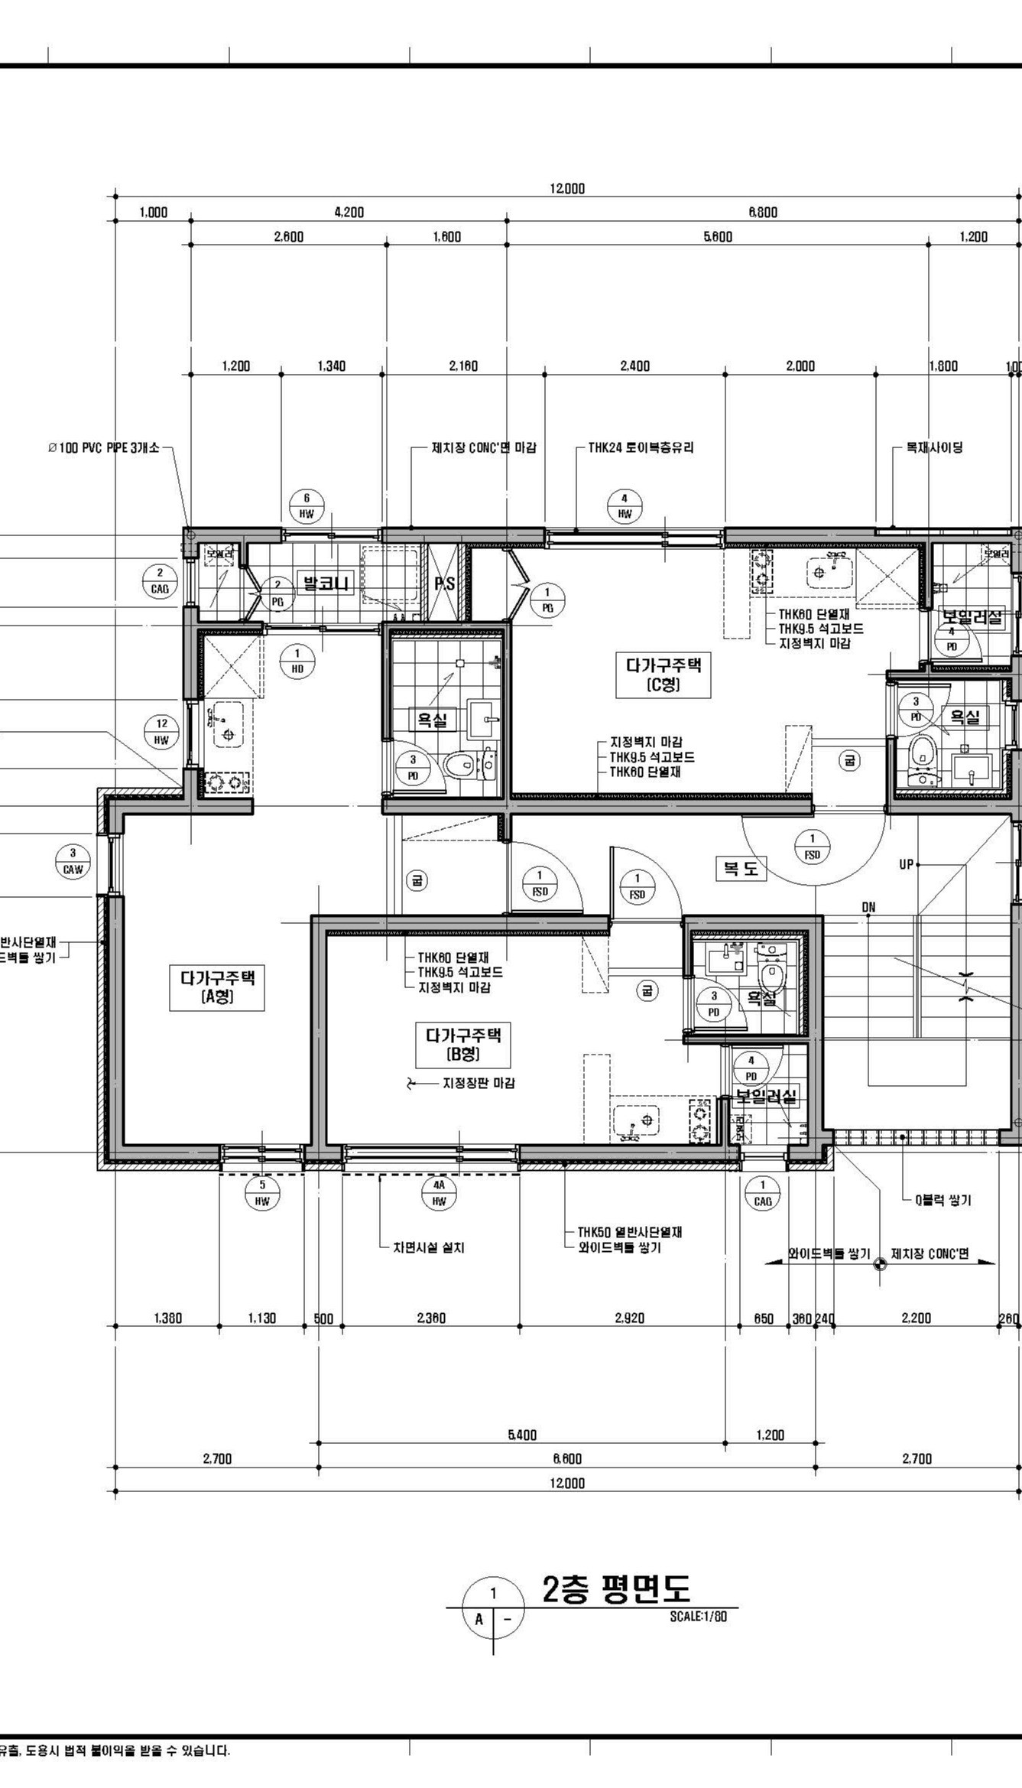
3.4. The Cost of Discipline
Discipline is not free
Schema design + validator authoring
More tokens, more latency per call
Domain knowledge must be encoded as structure
Trade
design cost upfront → accident cost down
Strongest where audit format is mature
Bad schema → bad procedure, rigorously enforced
Quality = schema designer's quality
Notes:
단, function calling이 만능은 아니겠죠?
당연히 프롬프트로 지시할 때보다 더 많이 시도하고 더 많이 출력하니, 비용상 열위에 있습니다. 따라서 신속하되 그럴싸하기만하면되고 정확도가 필요없는 분야에는 오히려 불리합니다. 대신 비싸고 오래걸리더라도 보다 높은 품질을 기대하는 분야가 있다면, 그것은 해볼만합니다.
또한 입문 난이도가 제법 높습니다. 각 도메인 분야에 대하여 표준화된 업무절차를 스키마로 포현할 수 있다면, 이미 그 사람도 전문가이겠죠?

Slide 50
Streaming
Function Calling was One-shot
Lenient Parsing – Reading Broken JSON
DeepPartial<T> – Incremental Validation
Notes:
이제 마지막 단원, function callin에 대한 streaming 입니다.

Slide 51

4.1. Function Calling was One-shot
The problem
Output token limit caps what one call can produce
100 API endpoints won't fit in a single response
One error → entire output discarded, full rewrite
Notes:
기존의 function calling은 한 번에 모든 것을 다 만들어야 했습니다.
따라서 한 번에 너무 많은 일을 시킬수도 없었고, 출력 토큰 한도를 넘어서는 일의 경우에는 생성물 전체를 폐기해야 했습니다.
100개의 API endpoint를 설계해줘 -> 99번째에서 출력 토큰 한도가 다하는 경우, 억울하겠지만 처부터

Slide 52
Lenient JSON Parsing + Type Coercion
Markdown wrapper, prefix text, wrong types, incomplete keywords, unclosed brackets
const llmOutput = `
I'd be happy to help you! ← 1. prefix text
```json ← 1. markdown block
{
"order": {
"payment": "{\"type\":\"card\“, cardNumber: “\1234" ← 2. double-stringify, but broken
"product": {
name: "Laptop", ← 3. unquoted key
price: “1299.99”, ← 3. not number
quantity: 2, ← 3. trailing comma
},
"customer": {
vip: tru ← 4. incomplete keyword
← 4. unclosed brackets
← 4. unclosed markdown block
`;
const result = func.parse(llmOutput); // ✓ all 7 fixed
One call to func.parse() — all 7 problems fixed, zero model changes

Slide 53

4.2. Lenient Parsing
With Lenient JSON Parsing
Non-completed JSON can be parsed
Multi-turn response possible
Streaming become possible

Slide 54

4.3. Incremental Validation
Validate each field as it arrives
DeepPartial<T>: all fields optional mid-stream — no false positives
Violation detected → stop, retry that field only
Passed fields pinned → model sees only the next field
Schema order enforced — conclusion cannot arrive before evidence
Notes:
스트리밍 중에도 절차 검증을 유지하는 방법입니다. 필드가 도착하는 즉시 DeepPartial<T>로 읽습니다. 아직 안 온 필드는 optional로 처리하니 false positive가 없습니다. 위반이 감지되면 그 필드만 멈추고 재시도합니다. 전체를 다시 쓸 필요가 없습니다. 통과한 필드는 외부 상태로 고정됩니다. 모델은 다음 필드만 보면 됩니다. 그리고 스키마 순서 자체가 강제됩니다. conclusion은 evidence 앞에 올 수 없습니다.

Slide 55
4.3. Incremental Validation
Schema expects
industry_analysis
risk_factors
citations
recommendation
LLM emits: recommendation arrives first
Order violation detected → stop immediately, send back
Conclusion before evidence = post-hoc rationalization
Schema order makes it structurally impossible
Notes:
순서 위반의 구체적인 예시입니다. 스키마는 industry_analysis → risk_factors → citations → recommendation 순서를 요구합니다. 그런데 LLM이 recommendation을 먼저 내보냅니다. 결론부터 말하는 것입니다. 이 시점에 즉시 멈추고 되돌려 보냅니다. 결론이 근거보다 먼저 나온다는 건 사후 합리화입니다. 먼저 결론을 정하고 증거를 끼워 맞추는 것입니다. 스키마 순서가 이것을 구조적으로 불가능하게 만듭니다.

Slide 56
Q&A
Samchon
2026-04-30

